Slide 1
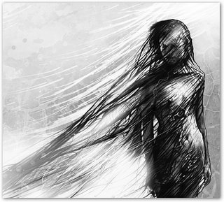
Pablo Echeverri Arango
Jerónimo López Orrego

Slide 2
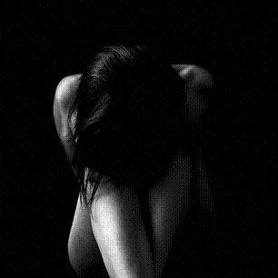
índice
Capitulo 1
- el comienzo de todo
- el amor puede llevar a grandes consecuencias
Capitulo 2
- la gran noticia
- la decisión
capitulo 3
- te lo juro
- las consecuencias
capitulo 4
- la esquizofrenia me domina
- el arrepentimiento

Slide 3
- el comienzo de todo
- el amor puede llevar a grandes consecuencias

Slide 4
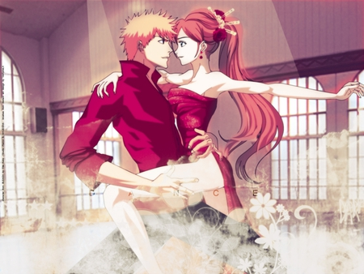
Mayo 28/ 1942
No quiero seguir en tu mente. Pero para eso me tienes que olvidar….
10 meses antes:
En el bar Nighthawks
Se conocieron Valeria ficnowek y Jackson Thompson los mas deseados de ese año ella por ser la mejor bailarina del bar y el por su riqueza, todos dos eran muy difíciles de conquistar ya que no querían fallar pero terminaron enamorados.

Slide 5
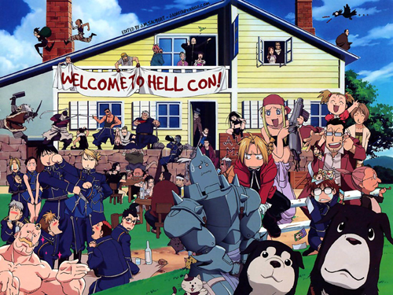
Valeria y Jackson decidieron que querían establecer su relación pero con sus respectivas reglas por que no querían que ocurriera un embarazo no deseado. Esa misma noche fueron invitados a una fiesta en la ciudad donde era un espacio solo para jóvenes y no se cumplían las reglas donde el alcohol y las drogas era el principal juego de esa noche. Ellos decidieron asistir.

Slide 6
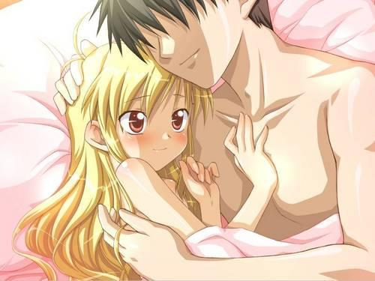
Esa noche para ellos fue la noche mas divertida que hayan tenido, pero cayeron en la droga y el alcohol por lo que no se acordaron casi nada de lo que pudo haber pasado.
A la mañana siguiente los dos despertaron en un motel completa mente desnudos, no se acordaron de lo que les pudo haber ocurrido pero pensaban que habían sido responsables y se cuidaron, los dos se fueron del motel y se volvieron muy distantes.

Slide 7
la gran noticia
la decisión

Slide 8
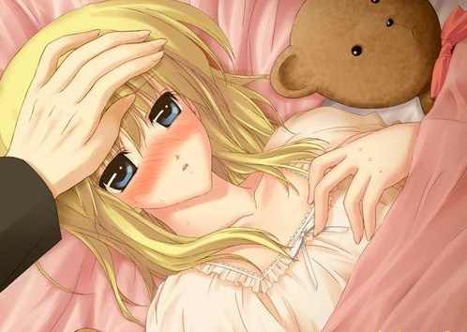
Semanas después…
Valeria comenzó a padecer de seguidos mareos, dolores de cabeza y estomago, vómitos, por lo que acudió al medico . El medico le dijo que no era nada grave, que solo eran los síntomas de una droga que ella consumió pero aun así decidieron hacerle mas exámenes por si era otra cosa, y si era así la llamarían. Pasaron 3 semanas después de esa cita y no llamaron a Valeria por lo que se tranquilizo…

Slide 9
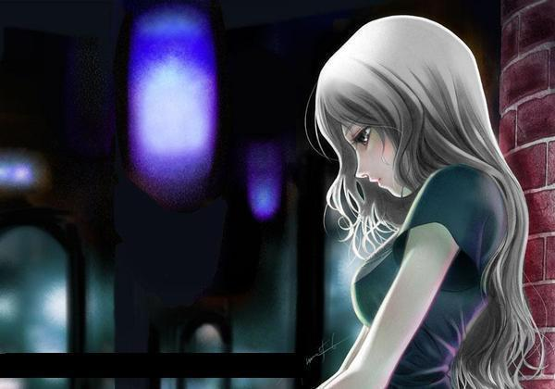
Pero a los 5 días el doctor la llamo y le dijo que fuera, ella se lleno de nervios por lo que llamo a Jackson y le dijo que la acompañara pero el le dijo que no por que estaba muy ocupado, ella no quería ir sola y le daba miedo decirle a su mamá que la acompañara, así que llamo a su amiga Karen y ella con mucho gusto la acompaño. Al llegar al hospital tuvieron que esperar 3 horas.

Slide 10
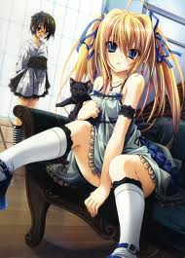
Después de tanta espera el doctor la atendió y le dijo que llevaba 3 meses de gestación…
Jackson la fue a visitar a la casa y la encontró llorando y ella le dijo la verdad por lo que no lo puedo creer y se fue.
Después de tantos días no volvió a saber nada de el y no sabia que hacer…

Slide 11
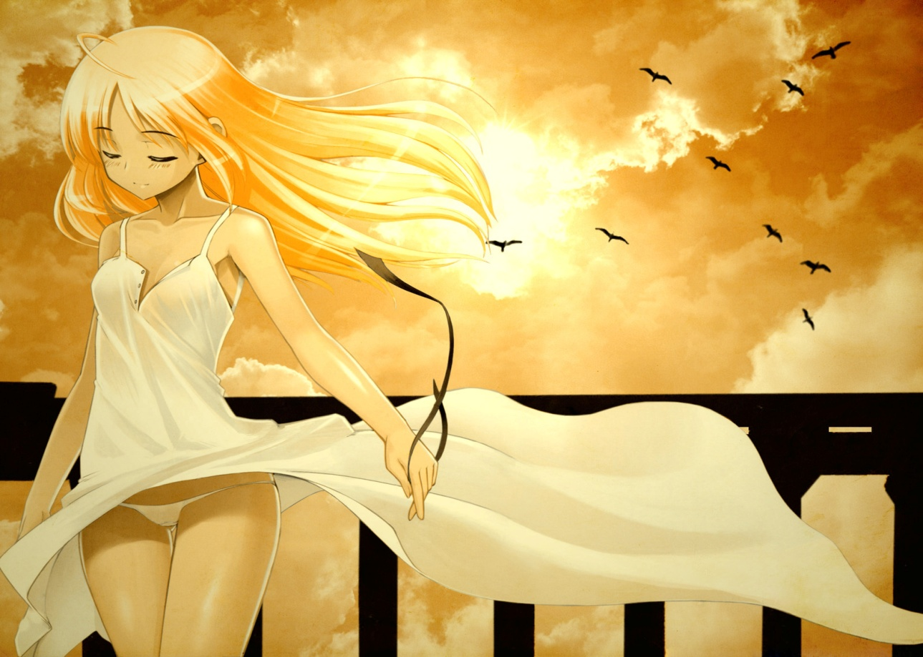
Después de pensar y pensar tomo la decisión de abortar el bebe. Fue al hospital y le dijo al medico que ella iba a abortar, antes de unas horas del aborto la dejaron en reposo, donde comenzó a oír voces que le decían: “no lo hagas”.
Llego la hora del aborto y mientras succionaban el bebe comenzó a oir gritos que decían “NOOO, ESA ES MI MANITA NO ME LA ARRANQUEN NO VEN QUE ME ESTA DOLIENDO MUCHO, COMO LAS PERSONAS PUEDEN HACER ESO CONTRA SEMEJANTE CRIATURA QUE NO SE PUEDE DEFENDER PERO ESPEREN A QUE CRESCA NO,NOOOoooo.”

Slide 12
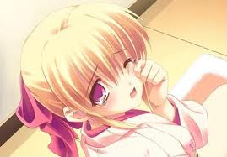
Ella trataba de hacer algo pero no podía por que estaba anestesiada y no podía reaccionar aunque ella quisiera.
Después de la cirugía la llevaron a su casa donde su novio la esperaba con un ramillete de flores y cuando la vio le dijo: perdóname, después de reflexionar tanto decidí que voy a responder por ese niño… pero Valeria se coloca a llorar y el le dice: que te pasa?, y ella con un dolor responde “aborte”

Slide 13
- te lo juro
- las consecuencias

Slide 14
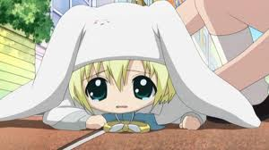
Despues de tanto llorar termino dormina donde comenzo a tener pesadillas donde no podia despertar primero comenzo a ver imágenes de su bebe abortado que de un momento a otro se vuelve a formar y comienza a hablarle “Como pudiste hacerme esto eres la basura mas podrida que se ha visto en este mundo eres un alma sin sentimientos hija del diablo,

Slide 15
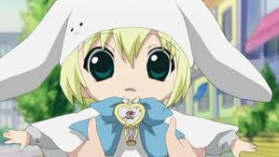
Asi como yo sufri tu sufrirás el resto de tu vida, siempre que te acuerdes de mi te ocurrirán cosas terribles, me veras en todos los lugares y nunca te dejare en paz, pero si alguna vez te olvidas completa mente de mi te dejare en paz TE LO JURO…

Slide 16
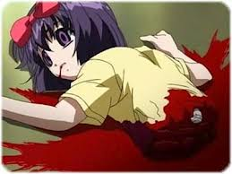
Y así paso cada vez que ella pensaba en el le pasaba algo terrible y lo veía en todos los lugares con caras horrorosas. Siempre que cogía un cuchillo y pensaba en el se cortaba, siempre que manejaba y pensaba en el se chocaba y todo lo que hiciera mientras que pensaba en el le salía mal.
Un día pasando en la calle se acordó de el y un automóvil la atropello, quedo muy mal herida y mientras estaba en el piso veía que el bebe se burlaba de ella.

Slide 17
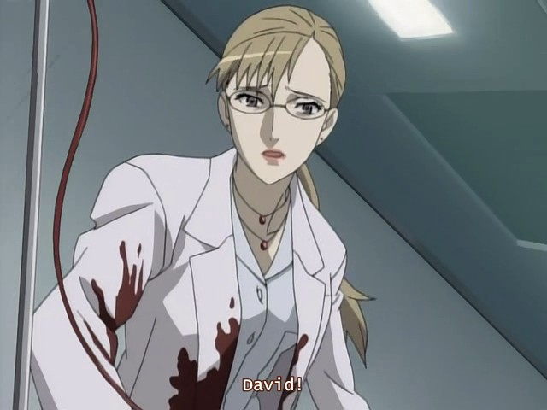
Cuando la llevaron al hospital ella despertó en una camilla la cual se estaba rodando y si una enfermera no la atrapaba hubiera caído de un sexto piso. Ella estaba inconsciente y oyó que el bebe le decía: “vaya tienes mucha suerte, veamos ahora si superas todas estas tristezas y mientras mas triste estés mas loca te volverás, y terminaras quitándole la vida a muchos inocentes como a mi…
valeria

Slide 18
La esquizofrenia me domina
El arrepentimiento

Slide 19
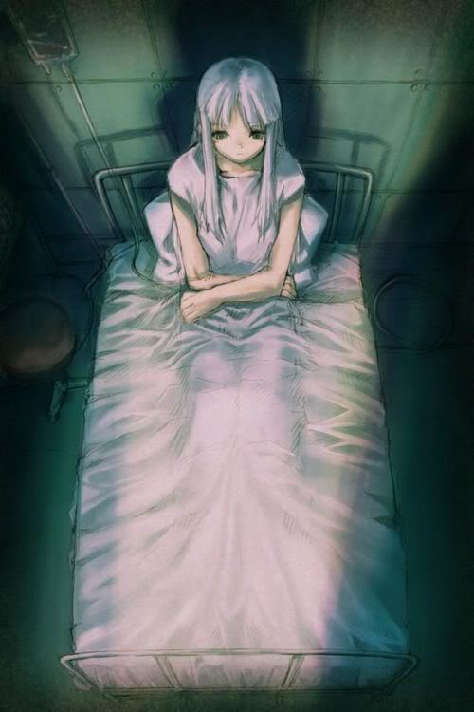
Esa misma noche Valeria no pudo dormir y esos pocos minutos soñaba con personas primero con helarme su amiga mas odiosa, después con don Arturo un señor que trato abusar de ella hace un año y medio, después con doña carmena su “suegra” y termino con Jackson el cual tenia en brazos al bebe. Ella no entendía por que soñó con ellos pero horas después comenzó a sentir odio y general y desespero

Slide 20
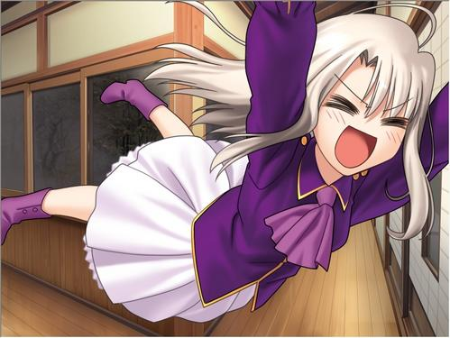
días después, tuvo reacciones las cuales ella estaba muy tensa e irritable y no podía dormir, obtuvo una beca para la universidad mas privilegiada de ese entonces pero la perdió por que no se podía concentrar y no ponía atención, comenzó unos comportamientos muy extraños , estaba feliz de un momento a otro se enojaba, reía después lloraba nadie entendía el por que de su comportamiento, ni siquiera ella.

Slide 21
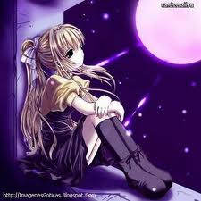
Todos los días veía a su bebe pero ya era unas alucinaciones demasiado fuertes siempre oía su voz y no paraba también oía las voces de conocidos fallecidos veía imágenes de ultratumba y no había un momento que no le pasara esto. No quería estar con nadie se desesperaba cuando estaba con alguien trataba de aislarse para siempre estar sola pero esto no era posible.

Slide 22
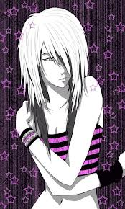
Ya nada le daba gracia ni tristeza parecía que sus emociones se habían esfumado ya ni siquiera lloraba por el aborto, era plana ante todo ya no prestaba atención no era capaz siempre terminaba distraída sin saber el porque deliraba a todo momento ante cualquier cosa. Seguía así hasta que hubo un momento que no se podía controlar ya ni siquiera sabia que hacia, lo que hacia lo hacia sin conciencia

Slide 23
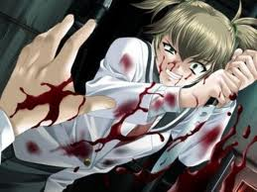
Un día salió al bar altares el lugar que mas odiaba llevaba en su bolso un cuchillo y se encontró con helarme la cual la comenzó a molestar por el aborto, Valeria se desespero tanto hasta que agarro el cuchillo y le dio una puñalada justo en el corazón y salió a gachas del lugar yendo donde Jackson se encontró con don Arturo el cual la trato de abusar pero ella le metió una puñalada por el recto y se monto en una bicicleta que encontró y siguió su camino donde Jackson

Slide 24
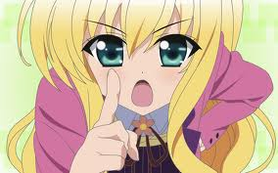
Al entrar a la casa de Jackson tuvo una gran discusión con doña carmena la cual le dijo hija del demonio prospecto de aborto nacido que vienes a hacer aquí, a volver a seducir a mi hijo ya matar mas bebes lárgate que aquí no eres digna de estar y Valeria con un gran odio le grita: cállate yo veré que hago y con quien estoy es mi vida y yo veré que hago con ella y usted no tiene por que meterse, aguanto su ira y fue a hablar con Jackson y le dijo.

Slide 25
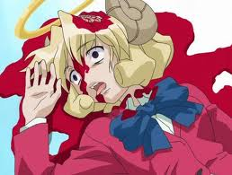
Te lo juro por Dios y mi bebe que matare a tu madre, ella no tiene por que decirme esto, doña carmena al oír esto se dirigió a la sala donde ellos estaban y le dijo: vengase pues. Valeria salió corriendo donde ella a empujarla por el balcón en un 9 piso pero ella se quito y Valeria iba con tanto impulso que no pudo frenar y cayo

Slide 26
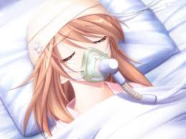
Valeria fue catalogada a coma intensivo que solo un milagro la podría volver a despertar, ella no podía reaccionar pero si podía pensar soñó que su bebe le decía como sufriste verdad, así mismo sufrí yo… ella pudo comprender lo que hizo y estaba muy arrepentida la cual decía: por favor perdóname fue el error mas grande de mi vida no supe lo que hice estaba en un momento de desesperación no sabia que hacer y menos cuando estaba sola, perdóname no pensé en que tanto sufrirías y ya estoy dispuesta a irme al infierno a pagar mis consecuencias

Slide 27
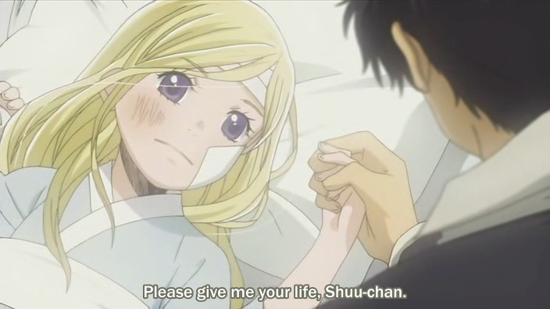
Valeria abrió los ojos y vio a Jackson con el bebe que decía: olvídame ya sufriste demasiado te perdono en ese momento tuvo un paro cardiaco y la tuvieron que reanimar y salió con éxito pero perdió la memoria. Todos rezaron por ella y para su curación y justamente el 15 de febrero de 1943 ella despertó solo se acordaba de su familia y comenzó a estudiar derecho 5 años después se convirtió en una gran abogada se volvió a enamorar de Jackson y comenzaron de nuevo una relación se casaron y tuvieron dos niños. Valeria recupero parte de su memoria pero a su bebe y la maldición de este nunca se acordó.

